Slide 1
CIVRAY

Slide 2
Un chef-lieu de canton du département de la Vienne, région de Poitou-Charentes.
La France est divisée en régions et en départements, eux-mêmes en arrondissements et en communes. Civray est une petite ville de 2600 habitants, commune du département de la Vienne, au nord de la région Nouvelle-Aquitaine, dans le centre-ouest de la France, à 70 km au sud de Poitiers, chef-lieu du département.
C’est à Civray que se trouve notre collège Jeanne-d’Arc, du nom de la sainte jeune fille qui se dit envoyée par Dieu pour libérer le royaume de France de la domination anglaise, en 1429.

Slide 3
Civray est né au Moyen Age d’ailleurs, au pied du château fort, dont on ne voit plus que les ruines enfouies dans la végétation, comme celles de cette tour à meurtrière.

Slide 4
Le bourg s’est développé au bord de la Charente, qui faisait tourner de nombreux moulins…

Slide 5
A l’abri de ses remparts et à l’ombre de son église Saint-Nicolas, dont on voit ici s’élever le clocher, tandis qu’une vieille tour rappelle l’existence des murailles disparues.

Slide 6
L’église Saint-Nicolas est surtout connue pour sa belle façade romane rectangulaire du XIIe siècle.

Slide 7
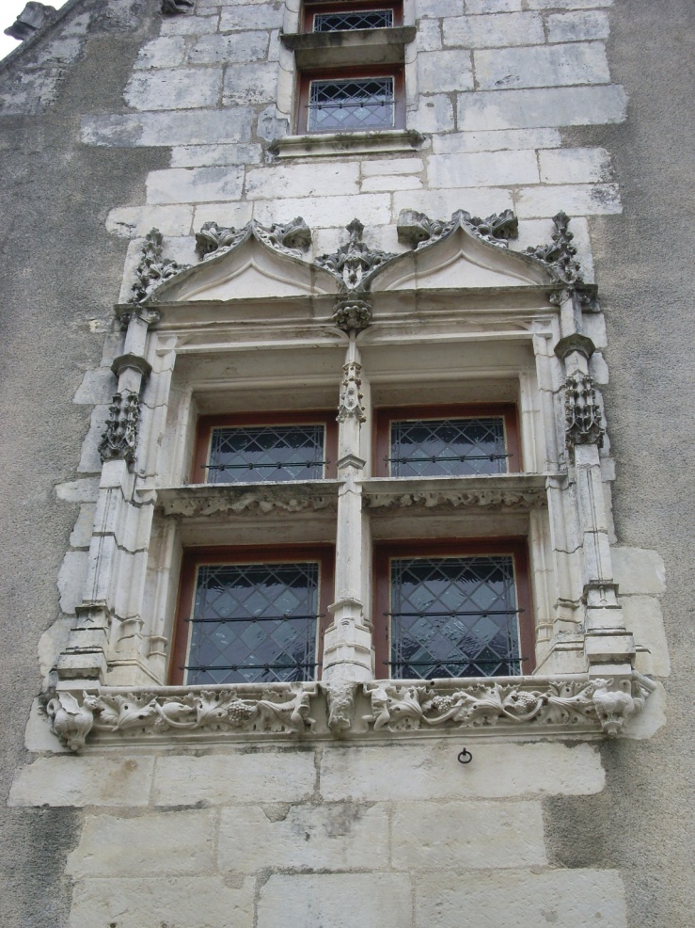
L’ancien hôtel du prévôt royal, à la belle fenêtre de style Renaissance. Le roi Louis XIII y a passé une nuit.

Slide 8
Les grands événements sont toujours célébrés, comme ici la victoire du 8 mai 1945, sur la place centrale, autour du monument aux morts des deux guerres mondiales.

Slide 9
Et des élèves de Jeanne-d’Arc y participent : ces trois jeunes sapeurs-pompiers portent la gerbe à déposer au pied du monument aux morts.

Slide 10
Mais aujourd’hui, à Civray, la vie s’écoule aussi tranquillement que la Charente…

Slide 11
Le roi François Ier l’appelait « le plus beau ruisseau du royaume ».

Slide 12
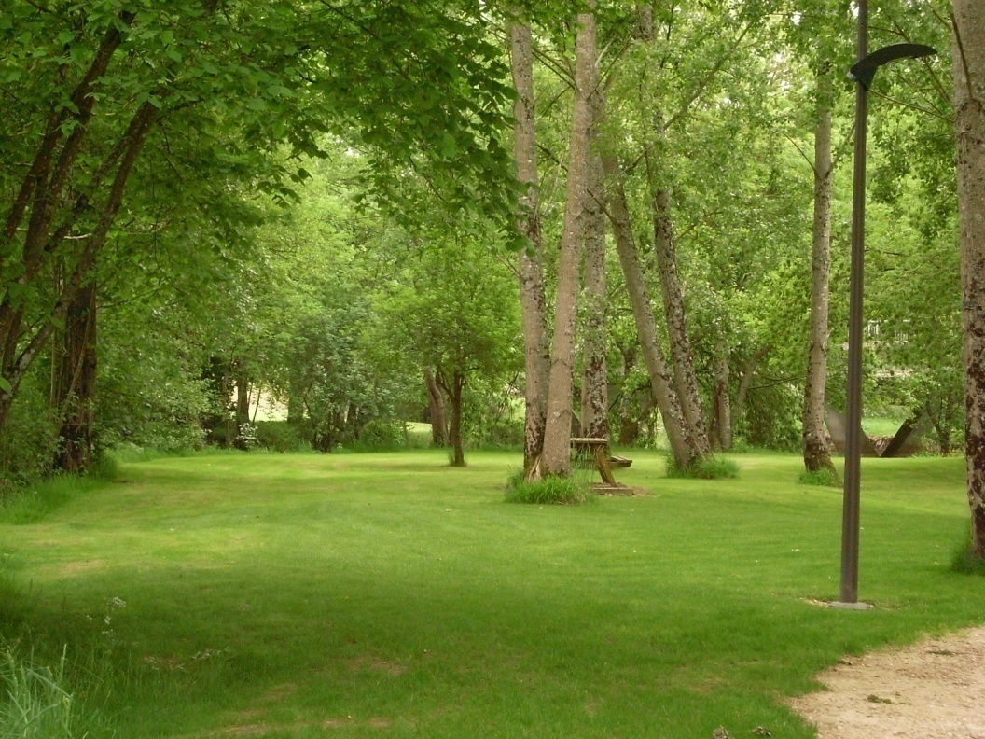
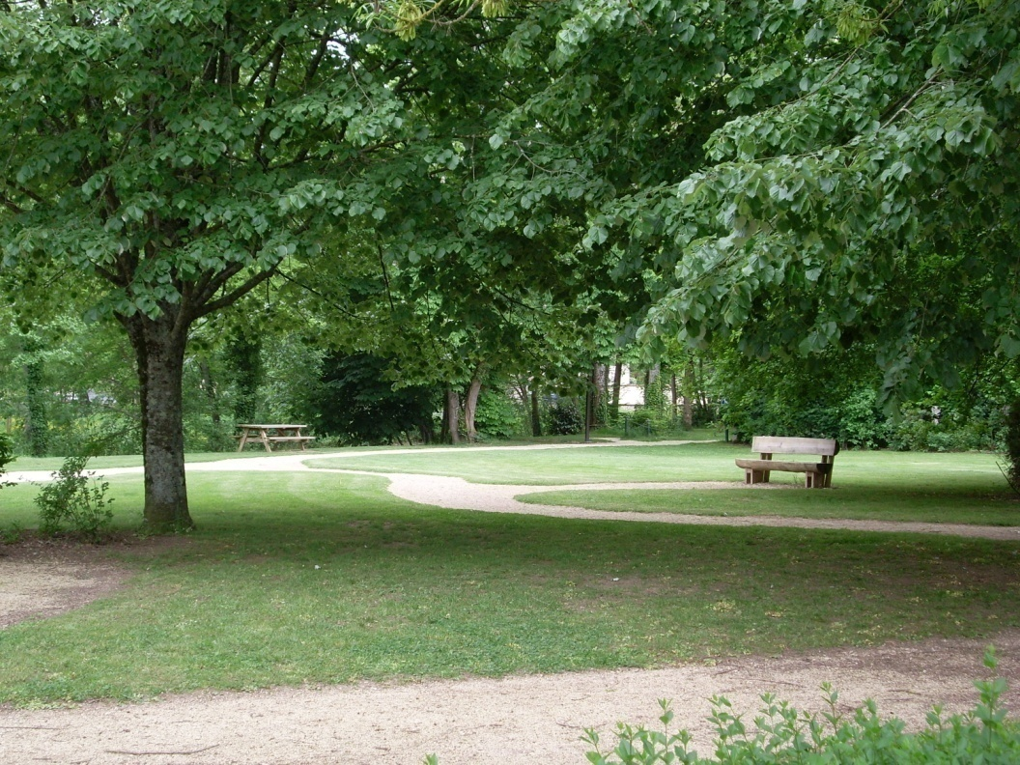
Civray, c’est encore un agréable parc…

Slide 13
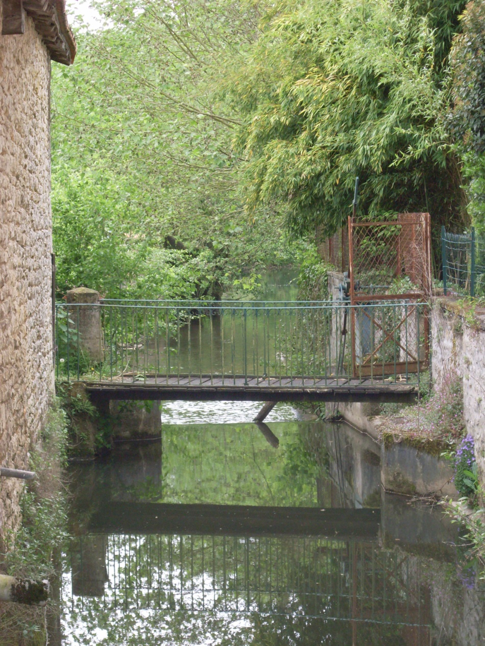
Et d’autres jolis petits coins comme ceux-là.

Slide 14
Il n’y a plus qu’à venir y faire un tour…

